Slide 1
Пленарне засідання
чергової 60-ї сесії Лебединської
міської ради
VI-го скликання
27 лютого 2015 року
Notes:
План розвитку м. Лебедина на 2011 рік розроблений відповідно до положень Програми Президента України В.Ф.Януковича «Україна для людей», проекту Стратегії розвитку Сумської області на період до 2015 року «Нова Сумщина-2015», програми економічного і соціального розвитку м. Лебедина на 2011 рік та спрямований на реалізацію основних пріоритетів: розвиток економіки міста, соціальний захист населення, житлово-комунальне господарство та гуманітарна сфера.

Slide 2
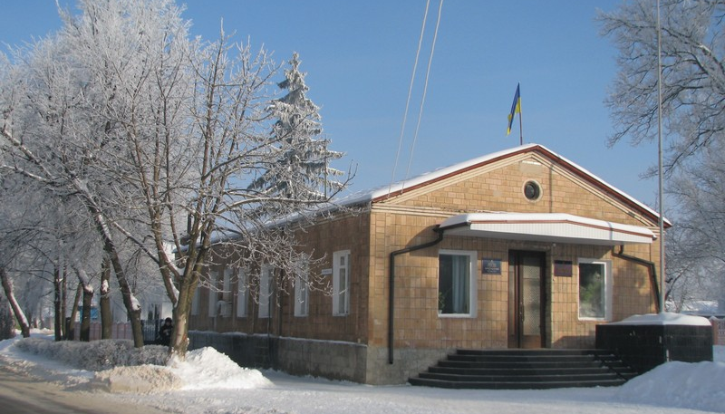
ПУБЛІЧНИЙ ЗВІТ МІСЬКОГО ГОЛОВИ АНАТОЛІЯ ТРОЯНА ПРО ДІЯЛЬНІСТЬ ВИКОНАВЧИХ ОРГАНІВ ЗА 2014 РІК

Slide 3
БЮДЖЕТ МІСТА
Загальний фонд
Надходження в 2014 році зросли на 845,9 тис.грн. або на 4,1%
Отримано 17 млн.519,9 тис. грн. дотації, що на 3 млн. 116,5 тис. грн. або 21,6% більше від 2013 року
Субвенцій з державного та обласного бюджетів надійшло 42 млн. 510,9 тис. грн. або 98,9 %.
81 млн.
229,3 тис.
грн.
100,1%
плану
98,5 %
плану
101,4%
плану
Спеціальний фонд
До загального фонду міського бюджету мобілізовано 21 млн. 198,5 тис. грн. власних та закріплених доходів, або 104,9% до затвердженого показника на рік.
В структурі СФ 49,4% становить єдиний податок – 2 млн. 678,2 тис. грн., 38,7% власні доходи бюджетних установ – 2 млн. 102 тис. грн. та 4,4% доходи від операцій з капіталом – 237,5 тис. грн.
5 млн.
813,6 тис.
грн.

Slide 4
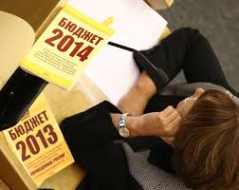
БЮДЖЕТ МІСТА
Джерела наповнення міського бюджету:
податок на доходи фізичних осіб, питома вага якого складає 99,6% в закріплених доходах І кошика. В 2014 році податку зібрано 17 млн.193,6 тис.г рн. або 104,5%.
збір за спеціальне використання лісових ресурсів, якого надійшло 527,5 тис.грн., що склало 110,5% до річного плану
місцеві податки і збори. В 2014 році отримано 247 тис.грн., в т.ч. збору за провадження деяких видів підприємницької діяльності – 241,4 тис.грн., що становить 103,4% до плану.
бюджетні установи отримали 2 млн. 102,0 тис.грн. власних надходжень . Річний показник з цього доходного джерела забезпечено на 148%.
плата за землю, якої у 2014 році надійшло 2 млн. 702,7 тис. грн., що на 77,7 тис. грн. або на 3,0 % більше порівняно з 2013 роком

Slide 5
БЮДЖЕТ МІСТА
ВИДАТКИ МІСЬКОГО БЮДЖЕТУ
Видатки міського бюджету у 2014 році здійснені в обсязі 85 млн. 495,9 тис. грн., що становить 99% плану на рік, і на 7 млн. 026,4 тис.грн. більше за видатки 2013 року.
Витрат по загальному фонду склали 80 млн. 892,7 тис.грн , що становить 99% від річних призначень з урахуванням змін.
Кошти спеціального фонду використані в сумі 4 млн. 603,2 тис.грн або 49,8% від плану на рік.
В 2014 році не допущено утворення заборгованості з виплати заробітної плати у бюджетній сфері

Slide 6
БЮДЖЕТ МІСТА
Видатки соціального спрямування зросли на 6 млн. 770,9 тис. грн. і склали 76 млн. 351,3 тис.грн., в тому числі по загальному фонду направлено 74 млн. 084,1 тис.грн., що становить 91,6% від витрат загального фонду
Із них
В 2014 році на захищені статті по загальному фонду направлено 78 млн. 301,6 тис.грн., що становить 96,8% загальних витрат
на заробітну плату – 29 млн. 240,5 тис.грн. (36,1%)
оплату енергоносіїв – 4 млн. 859,8 тис.грн.(6,0%)
харчування – 1 млн. 485 тис. грн.(1,8%)
трансферти населенню – 42 млн. 630,2 тис. грн.(52,7%)
трансферти іншим бюджетам – 74,5 тис.грн (0,1%)

Slide 7
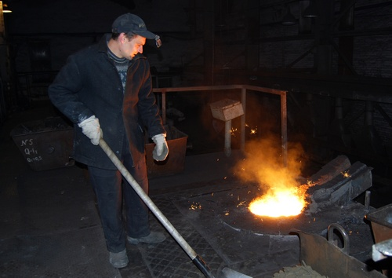
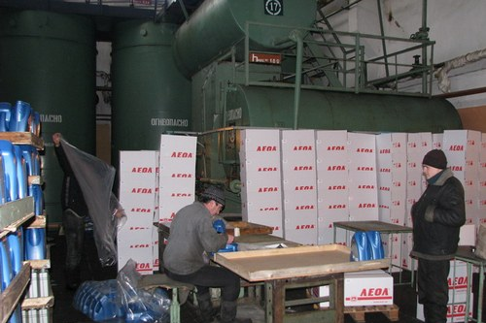
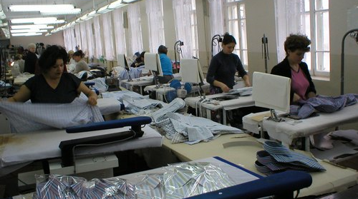
РОЗВИТОК ПРОМИСЛОВОСТІ
ПАТ «Лебединський МБДЕ завод «Темп»
ТОВ «Лебединський НМЗ”
ТОВ “Укртранспневматика”
ДП «Лебединський моторобудівний завод»
ТОВ «Леол ЛР»
ПП “Контакт”
ПАТ «ЛЗПК»
Обсяги виробництва ТОВ «Крук» зросли у 3,5 рази

Slide 8
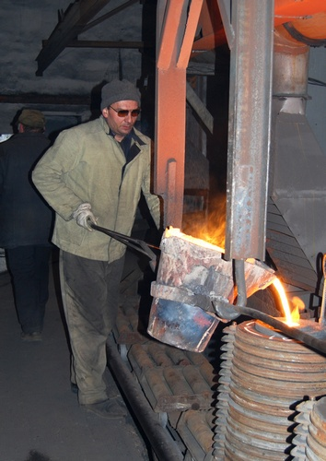
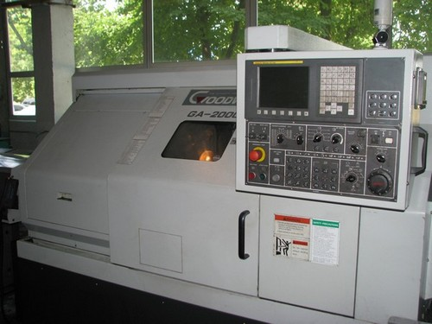
РОЗВИТОК ПРОМИСЛОВОСТІ
Загальний обсяг реалізованої промислової продукції (робіт, послуг) за 2014 рік збільшився на 5,5 % і склав 144 млн. 583,8 тис. грн.

Slide 9
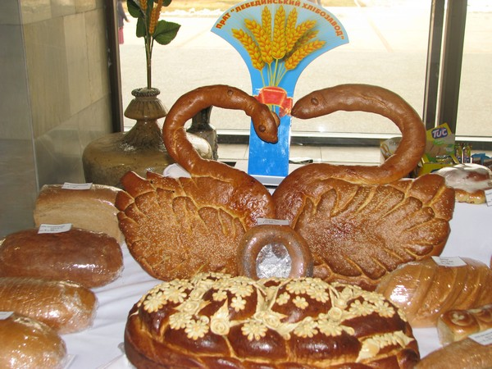
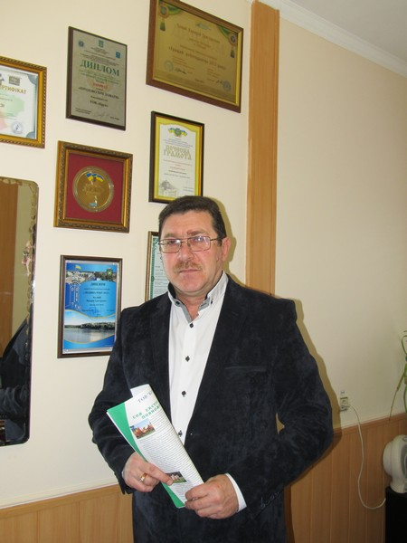
РОЗВИТОК ПРОМИСЛОВОСТІ
ВИСТАВКОВА ДІЯЛЬНІСТЬ
ТОВ «Укртранспневматика» та ТОВ «Крук» стали лауреатами конкурсу «100 кращих товарів Сумщини».
ТОВ «Лебединський хлібозавод» взяв участь у виставці-ярмарку «Агро-Сумщина»
ТОВ «Крук» взяв участь в ХІ Міжнародній універсальній виставці міжрегіональної і зовнішньоекономічної співпраці «Слобожанський міст-2014», що відбулася у травні 2014 року у виставковому центрі торгово-промислової палати «Іллінський»

Slide 10
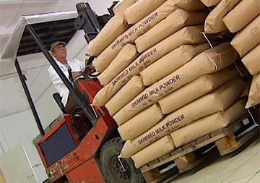
ЗОВНІШНЯ ТОРГІВЛЯ
ТА ІНВЕСТИЦІЇЇ
Загальний обсяг іноземних інвестицій в економіку міста склав 645,1 тис. $, що в розрахунку на одну особу населення становить 24,6 $
Значні обсяги іноземних інвестицій зосереджені на підприємствах переробної промисловості (93 % від загального обсягу по місту)
Експортно-імпортні операції здійснюють 7 підприємств міста. Продукція експортується в Чехію, Польщу, Росію, Литву, Білорусію, Молдову, Вірменію та Казахстан.
У 2014 році підприємствами міста освоєно 5 млн. 731 тис. гривень капітальних інвестицій, що становить 0,6 % до загального обсягу по області та 216,4 грн. на одну особу.

Slide 11
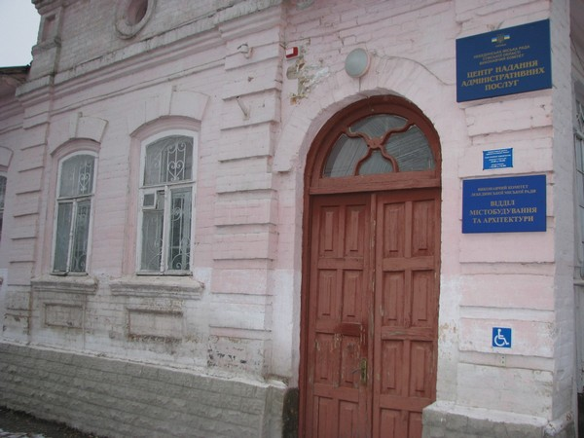
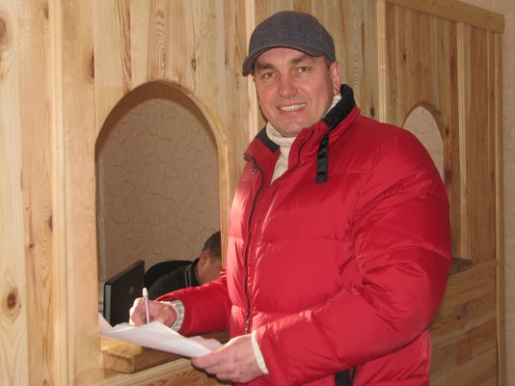
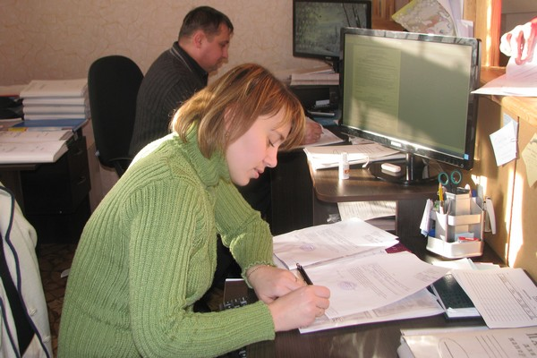
ПІДПРИЄМНИЦТВО ТА
РЕГУЛЯТОРНА ПОЛІТИКА
В 2014 РОЦІ:
Переважна більшість суб’єктів підприємництва міста задіяна в сфері торгівлі, крім того, представлені такі галузі, як виробництво хлібобулочних виробів та харчових продуктів, лісопильне виробництво, надання побутових послуг, ресторанна діяльність.
на відкриття власної справи міськрайонним центром зайнятості надана допомога 20 особам на суму 263,1 тис. грн.
до центру надання адміністративних послуг з початку року надійшло 2376 звернень громадян, надано – 2111 адміністративних послуг.
в місті налічується 19 регуляторних актів, з них рішень міської ради - 18, виконавчого комітету міської ради – 1.

Slide 12
КОМУНАЛЬНА ВЛАСНІСТЬ
Станом на 01.01.2015 р. діє 36 договорів оренди із 24 суб’єктами підприємництва. За 2014 рік від оренди комунального майна до бюджету надійшло 105,2 тис. грн.
Протягом 2014 року передано в оренду 9 об’єктів комунальної власності площею 651,3 кв. м.
В 2014 році продано 7 об’єктів комунальної власності на суму 86,2 тис. грн.
На сьогодні на обліку знаходиться 34 об’єкти вільного комунального майна та 2 земельні ділянки, які пропонуються для продажу або передачі в оренду.

Slide 13
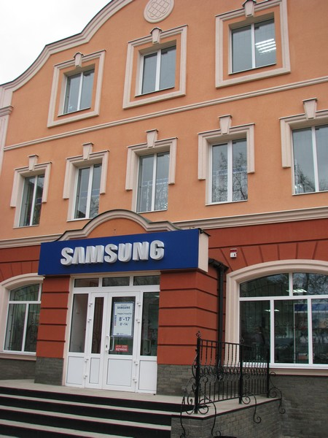
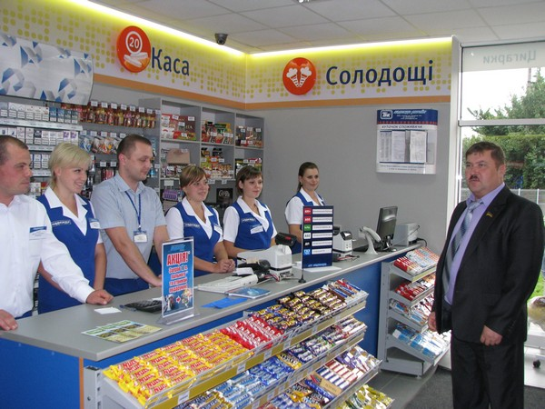
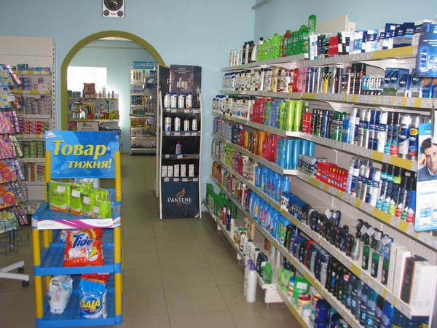
СПОЖИВЧИЙ РИНОК
В місті 359 об`єктів роздрібної торгівлі, побутового обслуговування та ресторанного господарства
32 одиниці ресторанного господарства
84 об`єкти побутового обслуговування
217 об`єктів роздрібної торгівлі
26 кіосків
В 2014 році в місті відкрилося 5 об’єктів споживчого ринку, а саме:
1 новий магазин непродовольчих товарів;
1 новий магазин з продажу змішаних товарів;
3 об`єкти ресторанного господарства (кіоск швидкого харчування та 2 кафе)

Slide 14
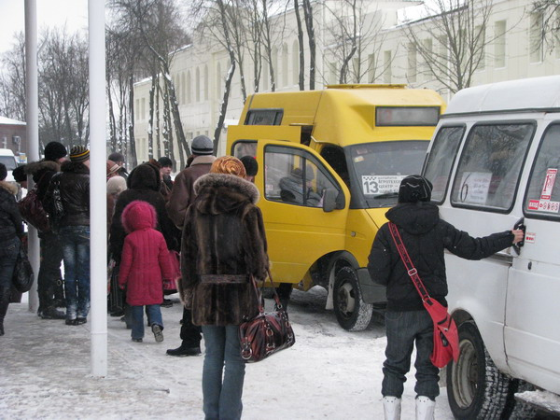
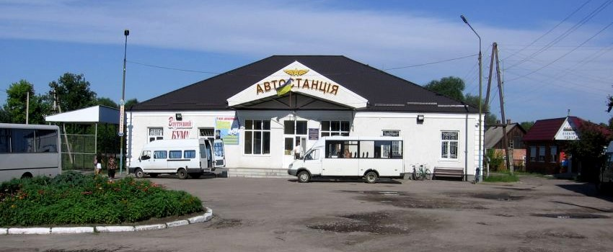
ТРАНСПОРТ
Перевезення пасажирів у місті здійснюють 8 приватних підприємців по 13 маршрутам. Забезпечують маршрути 25 одиниць транспорту: з них 10 газелей, 3 автобуси «ПАЗ», 8 - РУТИ, 4 БАЗ 154. Перевізники мають 6 резервних машин.
За 2014 рік автопарк оновився на 2 БАЗ-154 («дельфіни»). Проведений капітальний ремонт двох маршруток. Пасажиромістність збільшилася на20 посадочних місць.
В 2014 році проведено 6 конкурсів на перевезення пасажирів по місту
В літні місяці по місту здійснюється 306 рейсів, в осінньо – зимовий період - 358.

Slide 15
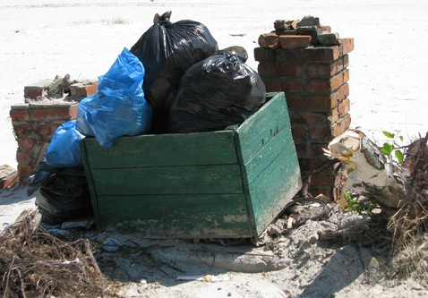
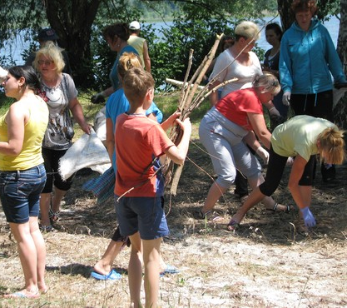
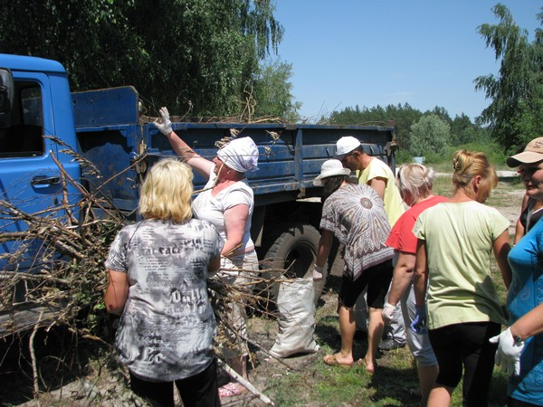
ЖИТЛОВО-КОМУНАЛЬНЕ
ГОСПОДАРСТВО
По галузі житлово-комунального господарства протягом 2014 року проведено фінансування на суму 2 млн. 815,8 тис. грн в тому числі
На благоустрій міста передбачено кошти в сумі 1 млн. 879,4 тис. грн.
На капітальний ремонт житла використані 541,6 тис. грн.
На ремонт доріг використано 107,3 тис. грн. спонсорських коштів
Утримання (очистка) вулично-шляхової мережі – 748,6 тис. грн
утримання та прибирання парків, скверів – 491,4 тис. грн.
вуличне освітлення – 346,2 тис. грн.
прибирання кладовищ – 223,3 тис. грн.
ремонт та очистка колодязів – 7,8 тис. грн.
ліквідація стихійних звалищ – 17,3 тис. грн.
оплата громадських робіт – 41,4 тис. грн.

Slide 16
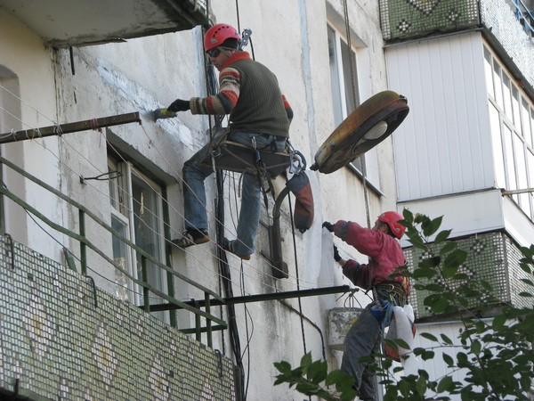
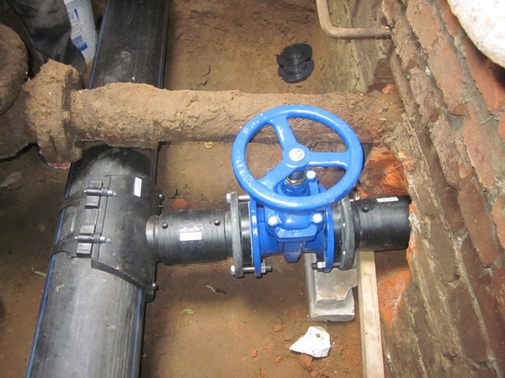
ЖИТЛОВО-КОМУНАЛЬНЕ
ГОСПОДАРСТВО
Утримання і ремонт житлового фонду
В 2014 році на капітальний ремонт житлового фонду використано 541,6 тис. грн., в тому числі погашено 177,8 тис. грн. боргу 2013 року
проведено капітальний ремонт покрівель житлових будинків – 377,8 тис. грн.
капітальний ремонт міжпанельних швів – 194,5 тис. грн.
капітальний ремонт мереж холодного водопостачання по вул. Гастелло, 74 – 30,0 тис. грн.

Slide 17
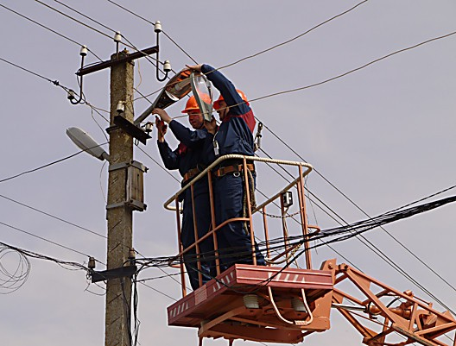
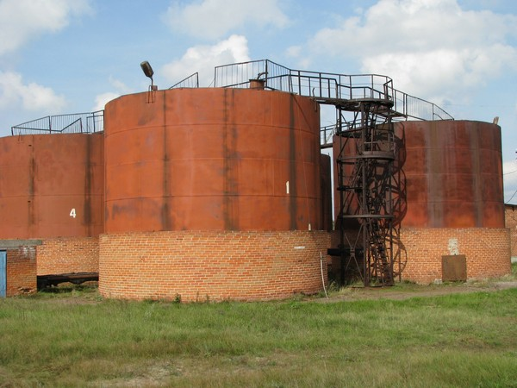
ЖИТЛОВО-КОМУНАЛЬНЕ
ГОСПОДАРСТВО
Проведено відшкодування різниці в тарафах на користь КП «Водоканал» за послуги водопостачання та водовідведення в сумі 388,1 тис. грн.
На реконструкцію вуличного освітлення використано – 34,8 тис. грн. Виконані роботи по освітленню вул. Антонова, Русіянова, Рибалка
Виготовлення Генерального плану забудови міста (проведення аеродинамічної зйомки для виготовлення картографічної сфеми) – 232,1 тис. грн.
Проведені проектні роботи по реконструкції нежитлового приміщення під квартири по вул. Леніна, 32 «А» - 5,5 тис. грн

Slide 18
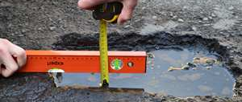
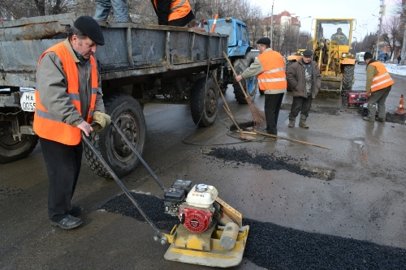
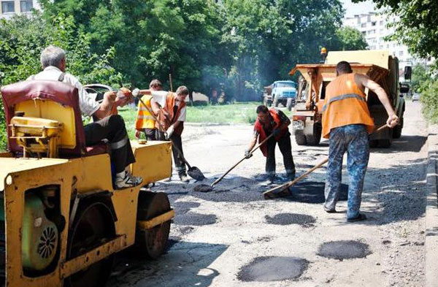
ЖИТЛОВО-КОМУНАЛЬНЕ
ГОСПОДАРСТВО
Капітальний та поточний ремонт доріг
В 2014 році видатки на проведення робіт, пов’язаних з ремонтом та утриманням доріг проведені в сумі 366,6 тис.грн. Із них:
використано на поточний ремонт за рахунок коштів державного бюджету 41,0 тис. грн. (погашення боргу)
на виготовленя дорожніх знаків та проведення розмітки дороги використано 23,3 тис. грн.
виготовлення проектно-кошторисної документації в сумі 66,8 тис. грн.
Проведено поточний ремонт доріг на пл. Волі, пл. Інтернаціональній, вул. Леніна та Героїв Майдану за рахунок спонсорських коштів в сумі 107,3 тис. грн.

Slide 19
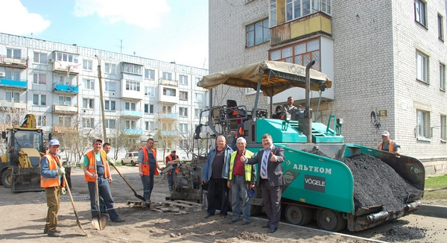
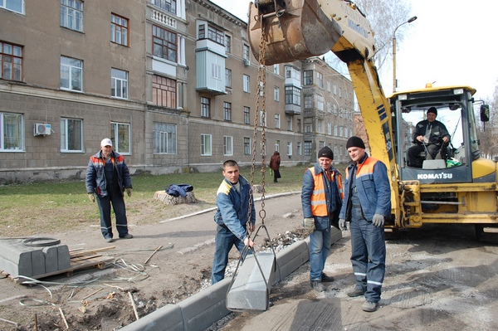
ЖИТЛОВО-КОМУНАЛЬНЕ
ГОСПОДАРСТВО
Капітальний ремонт дороги в мікрорайоні Черемушки
Ремонт проведений за сприяння Почесного громадянина
Владислава Бухарєва дорожньою організаціїєю “Альтком”
Орієнтована вартість робіт на даному об`єкті склала майже 1,5 млн. грн.
Відремонтовано дорогу протяжністю 450 м., площею 3700 кв. м та 1020 кв. м. тротуарів
Використано 680 тон асфальту, що покладений у 2 шари
Роботи виконувала бригада із 22 осіб, що мала у своєму розпорядженні 14 одиниць спецтехніки

Slide 20
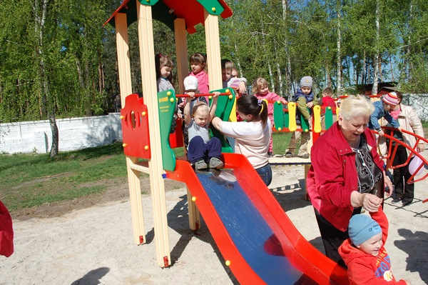
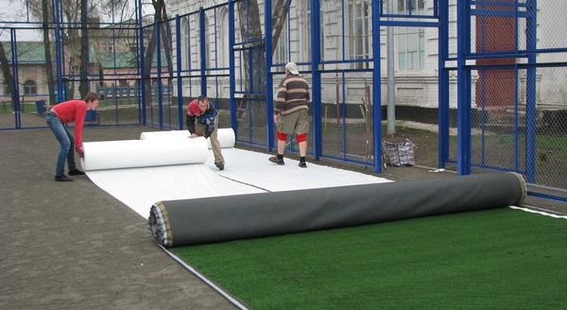
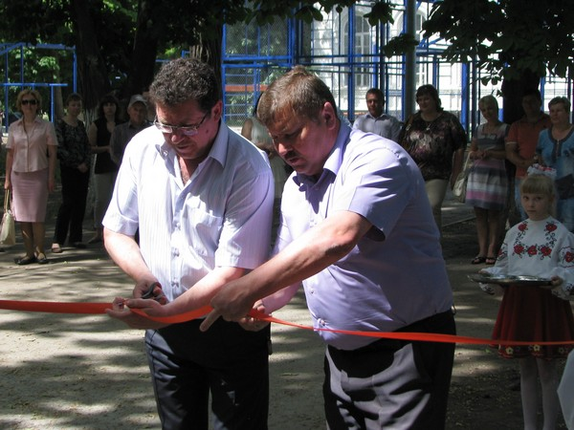
БУДІВНИЦТВО
Дитячий майданчик в мікрорайоні Черемушки
Спортивний майданчик із штучним покриттям
Пам’ятний знак Героям Небесної Сотні
Пам’ятний знак Державні символи України
Пам’ятний знак “Дуб Павла Полуботка”
За 2014 рік всіма забудовниками за рахунок різних джерел фінансування введено в експлуатацію
2000,1 кв. метрів житла

Slide 21
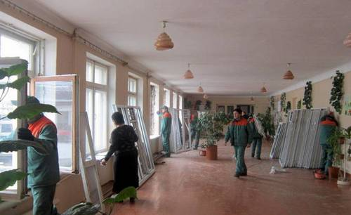
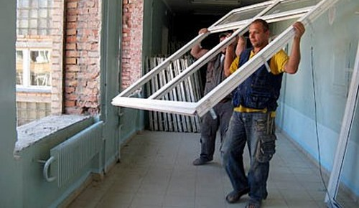
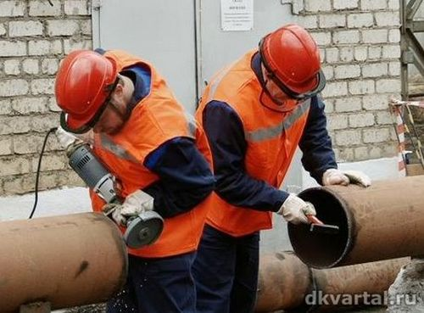
ЕНЕРГОЗБЕРЕЖЕННЯ
У 2014 році за рахунок проведених заходів з енергозбереження по місту зекономлено 33,76 тис. т.у.п. паливно – мастильних матеріалів
У 2014 році скорочено споживання природного газу на 0,008 млн.м³, електроенергії – 0,07 млн. кВт на суму 33,5 тис.грн . та теплової енергії 0,22 тис. Гкал.
За рахунок вимкнення вуличного освітлення зекономлено 82,4 тис.кВт на суму 33,5 тис.грн.
В бюджетній сфері впроваджено заходи з енергозбереження на суму 58,5 тис. грн. Замінено 90 ламп розжарювання на економічні, 15 дверних блоків, 28 вікон.
КП «Лебединтеплоенерго» проведена заміна теплових мереж на попередньоізольовані (протяжністю 170 метрів) в сумі 70 тис. грн. та придбано твердопаливний котел на суму 80,5 тис. грн.

Slide 22
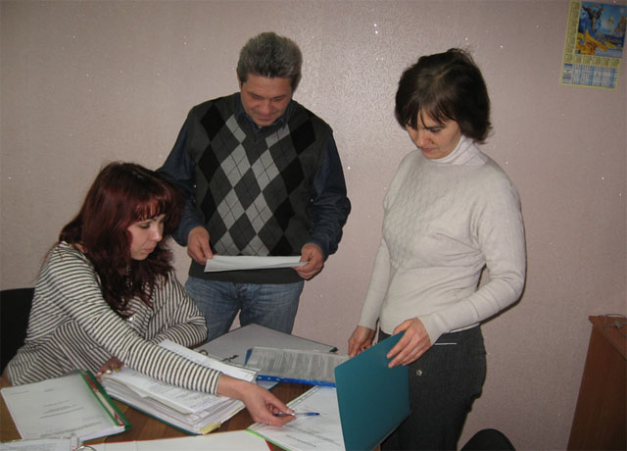
ПЕНСІЙНЕ ЗАБЕЗПЕЧЕННЯ
+ 44,8% до прожиткового мінімуму для осіб, що втратили працездатність
248,1 млн. грн. витрачено на пенсійне забезпечення у 2014 році
Всього в управлінні на обліку перебуває 15456 одержувачів пенсій, в т.ч. – 8449 жителі міста

Slide 23
ДОХОДИ НАСЕЛЕННЯ
Протягом 2014 року міськрайонним центром зайнятості надано послуг 1691 громадянину
- 0,1%
Працевлаштовано – 528 осіб
Отримали допомогу на відкриття підприємницької діяльності – 20 осіб.
Здійснювали професійну підготовку, перепідготовку та підвищення кваліфікації 227 осіб
Залучено до участі в оплачуваних громадських роботах 88 осіб
Заборгованість з виплати заробітної плати в місті складає
1 млн. 156,4 тис. грн. Підприємство-боржник завод «Темп»

Slide 24
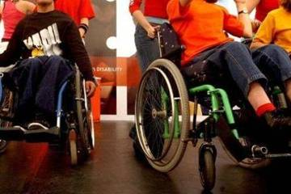
СОЦІАЛЬНИЙ ЗАХИСТ
Виплати державних соціальних допомог як у готівковій, так і у безготівковій формах жителям міста у 2014 році склали 42 млн. 148,5 тис. грн.
допомога інвалідам з дитинства – 4 млн. 447,4 тис. грн. Допомогу отримували 342 інваліди з дитинства.
допомога сім’ям з дітьми – 17 млн. 912,4 тис. грн. Допомогу отримували 1786 осіб
соціальна допомога малозабезпеченим сім’ям – 9 млн. 087,5 тис. грн. Допомогу отримували 550 сімей (5,4% сімей міста).
виплати прийомним сім’ям – 538,3 тис. грн. Всього в місті 7 прийомних сім’ях виховувалось 15 дітей.
виплати постраждалим від аварії на ЧАЕС - 582,3 тис. грн.
пільги на оплату за житлово-комунальні послуги скористались 4484 особи, які мають на це право, на загальну суму 3 млн. 333,5 тис. грн.
субсидіями на житлово-комунальні послуги скористались 2281 повноважний представник сімей, на загальну суму 4 млн. 321,9 тис. грн.

Slide 25
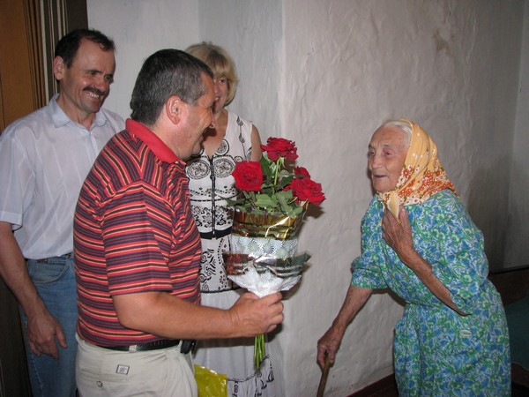
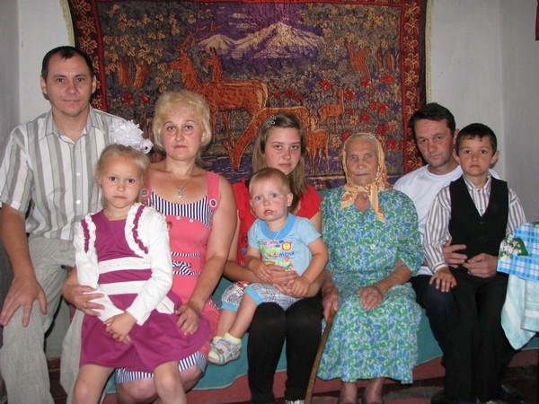
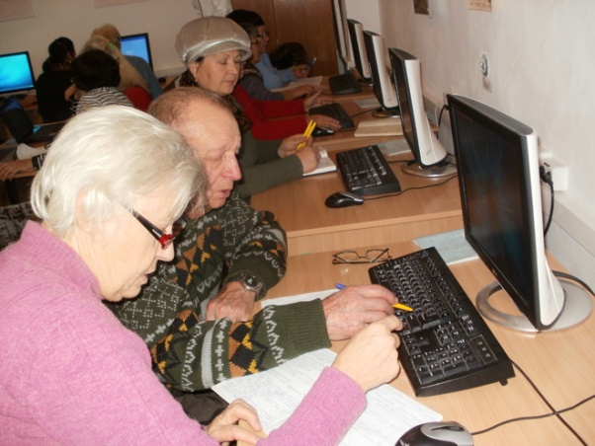
СОЦІАЛЬНИЙ ЗАХИСТ
В місті діє територіальний центр соціального обслуговування, до структури якого входять 2 відділення
Відділенням соціальної допомоги вдома надається 20 видів послуг 520 одиноким непрацездатним громадянам
Послугами відділення по організації наданню натуральної та грошової адресної допомоги користується понад 635 пенсіонерів та малозабезпечених громадян
При терцентрі діє команда волонтерів з числа студентів Лебединського медичного училища на базі відділення соціальної допомоги вдома. За 2014 рік ними надано 611 послуг 26 підопічним
При терцентрі діє «Університет третього віку», де за програмою «Інформаційні технології» 12 слухачів отримують знання з комп’ютерної грамотності

